Slide 1

Análise do mercado de IoT no Brasil
Uma análise do mercado de tecnologia com foco em inovação, desenvolvimento de Software, Bigdata e manufatura para IoT

Slide 2
Gustavo Azevedo Gomyde
Gustavo Santiago Zarpelão
Pablo Rodrigo Dias
RICARDO DE OLIVEIRA VIEIRA FRANCO
Artigo apresentado à Universidade Presbiteriana Mackenzie como parte das exigências da matéria de “Projeto Aplicado II” do curso de “Tecnologia em Banco de Dados: Análise, Mineração e Engenharia de Dados” da turma 201825166.000.03A do 2º semestre de 2025.
Docente: Prof. Dr. Anderson Adaime de Borba

Slide 3


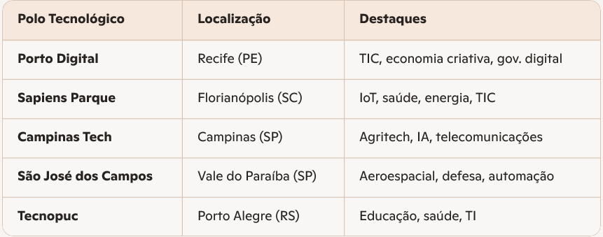
O Brasil em transformação
No mundo todo, milhares de empresas de tecnologia surgiram, impulsionadas por:
Expansão da banda larga
Cultura de startups
Demanda por soluções digitais
Cuja os principais impactos econômicos foram:
Inovação como motor de crescimento
Reconfiguração de setores tradicionais
Digitalização acelerada de processos produtivos
No Brasil isso não foi diferente, pois temos alguns elementos que geram interesse em empresas de fora do pais:

Slide 4
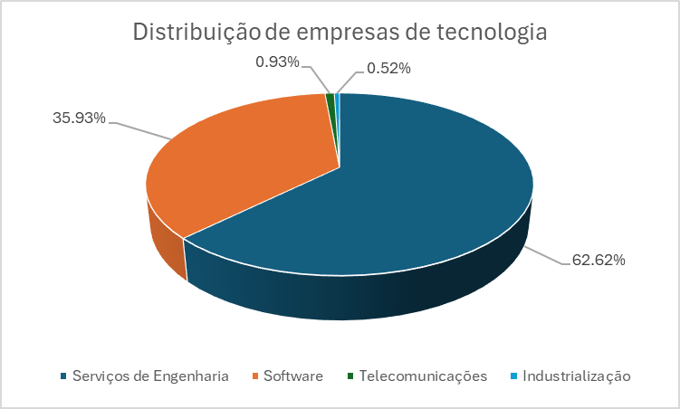
Onde estão as oportunidades reais ?
98,55% das empresas de tecnologia brasileiras estão concentradas em serviços, especialmente software e engenharia;
A desindustrialização brasileira não foi um acaso — foi resultado de políticas públicas, câmbio desfavorável e falta de incentivo à inovação;
O Brasil perdeu protagonismo na produção tecnológica;
A dependência de componentes estrangeiros e a migração para o setor de serviços criaram um vácuo produtivo — e uma oportunidade

Slide 5
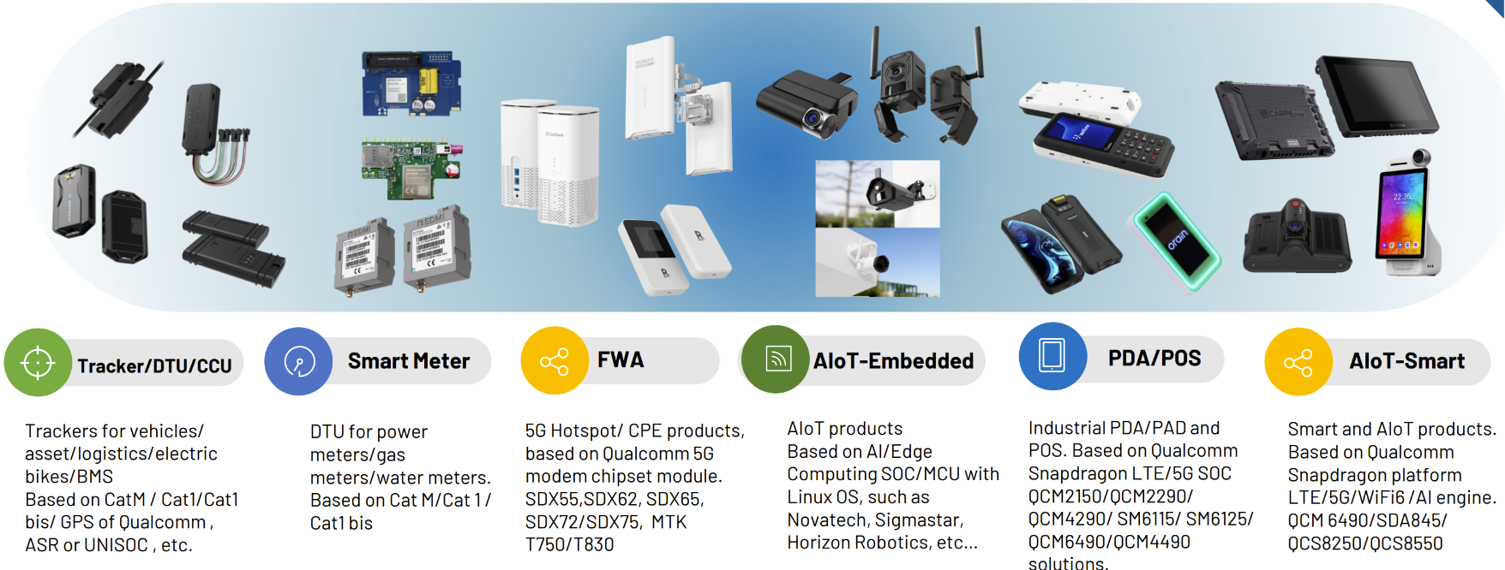

Sobre a IKOTEK
A Ikotek é uma empresa de design e manufatura original (ODM) especializada em soluções de IoT e AIoT, com sede em San Diego, Califórnia.
Atua como parceira estratégica para empresas que desejam desenvolver e lançar dispositivos conectados com agilidade e eficiência

Slide 6
Objetivos desse Estudo
Utilizando os dados públicos disponibilizados pela Receita Federal, aos quais serão aplicados filtros geográficos, econômicos e de porte empresarial, e utilizando algoritmos de classificação com o intuito de ranquear as melhores oportunidades do ecossistema nacional de IoT:
Verificando a situação cadastral iremos filtrar quais emrpesas estão ativas ou não;
Utilizando o CNAE (Codigo de atividade econômica) iremos classificar as empresas em 4 categorias:
  Desenvolvimento de soluções de Software;
  Industrialização;
  Serviços técnicos especializados;
  Serviços de telecomunicações.
Analisando a data de início de atividade poderemos mensurar o crescimento de um setor ou região;
As informações de UF e Município nos darão um norte sobre a distribuição geográfica e região com maior probabilidade de novos negócios.

Slide 7
Preparação dos Dados
Montagem do repositório
Instalação de dependências e Bibliotecas;
Montagem do banco de dados e montagem do Dataframe;
Realizar a limpeza e preparação dos dados. Esse processo deve conter:
Tratamento de valores ausentes (missing values)
Redução de dimensionalidade em bases de dados (Seleção de atributos e instâncias)
Integração de dados
Transformação de dados

Slide 8
Modelagem e TReinamento
Bibliotecas Aplicadas;
Dataframe;
Tratamento dos Dados;
Criação do novo Dataframe com os pré-processamentos aplicados;
Modelagem: Regressão logística, Randon Forest e XGBoost;
Treino e Teste;
Validação do melhor modelo utilizando as métricas de: Acurácia, Precisão, Recall, F1 Score, ROC e PR;
Escolha do melhor Modelo: XGBoost;
Classificação com sistema de Score para determinar o top final com as empresas de maior potencial.

Slide 9
Conclusão
Nosso sistema de classificação foi um sucesso, nos trouxe um mapa confiável de onde estão os clientes certos para a Ikotek e a determinar um modelo de negocio.
Escalar e investir primeiro onde houver maior possibilidades de negócios e a modelagem de dados nos mostra esse caminho com o sistema de ranqueamento de empresas.
Score Final dos clientes mais promissores.

Slide 10

Obrigado!!

